Slide 1
Tester
2011181023 손지훈
2011181030 양재혁
2011181037 이상호
지도교수님 서명

Slide 2
목차
연구 목적
게임 소개 및 특징
게임 방법
개발환경
기술적 요소
타 게임과의 비교
구성원 역할 분담 및 개발 일정

Slide 3
연구 목적
언리얼 엔진4를 사용하여 2인 협동 퍼즐 어드벤처 장르의 3D 게임 개발
독창적이고 다양한 퍼즐과 완성도 있는 레벨 디자인의 게임 제작
언리얼 엔진4를 이용하여 게임의 연출력과 완성도 향상
3DS MAX와 ZBRUSH를 이용하여 고품질의 그래픽과 애니메이션 제작
에픽게임스가 개최하는 에픽 메가잼에서 수상

Slide 4
게임 소개 및 특징
장르 : 2인 협동 퍼즐 어드벤쳐
플랫폼 : PC
시점 : 3인칭 (Back-View)
게임 진행
- 플레이어 둘이서 섬 안에 있는 연구소의 실험 스테이지에서 게임을 진행한다.
각각의 실험 스테이지의 퍼즐을 풀면서 다음 스테이지로 진행

Slide 5
게임 소개 및 특징
맵
- 컨셉 : 연구소 내부 (미래 실험실, 중세 유적)
맵의 개수 : 15~20개
크기 : 128m x 128m (가장 큰 맵 기준)

Slide 6
게임 소개 및 특징
캐릭터
이름 | 성별 | 나이 | 키 | 체형 | 특징
에단 | 남자 | 40대 중반 | 180cm | 건장한 남성 | 플레이어 캐릭터
에밀리 | 여자 | 10대 중반 | 160cm | 마른 여성 | 플레이어 캐릭터
연구소 직원 1 | 남자 | 불명 | 175cm | 평범한 남성 | NPC
연구소 직원 2 | 여자 | 불명 | 165cm | 평범한 여성 | NPC
연구소장 | 불명 | 불명 | 불명 | 불명 | NPC

Slide 7
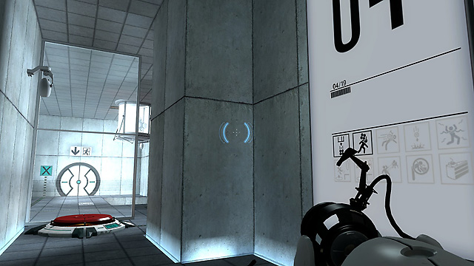
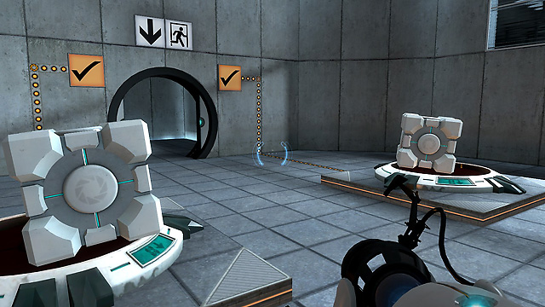
게임 소개 및 특징
게임 플레이 예시 1 ( 퍼즐적 요소 )
게임 예시 – portal
게임 예시 - portal

Slide 8
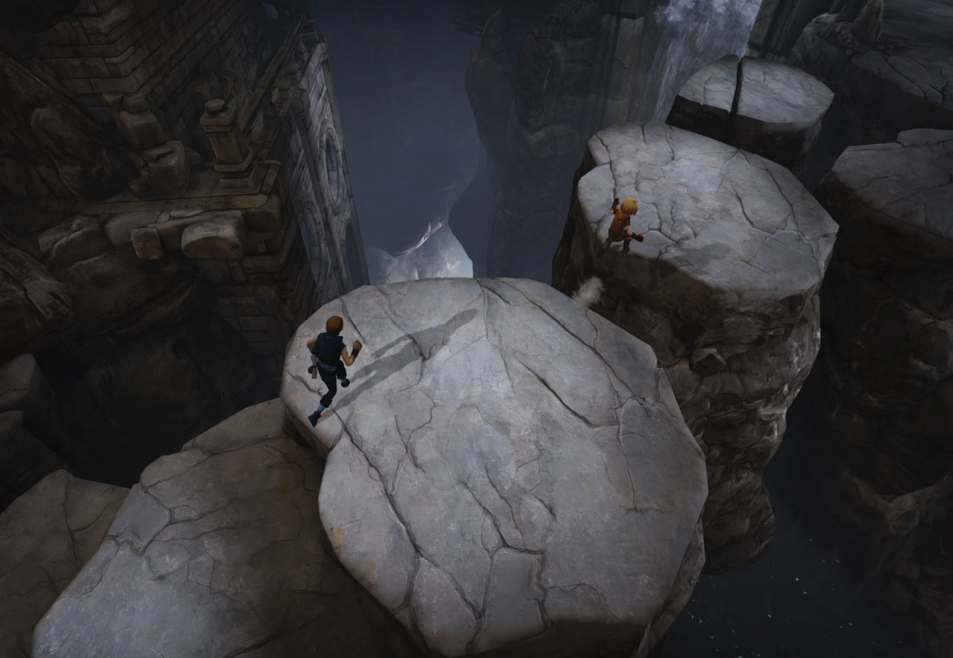
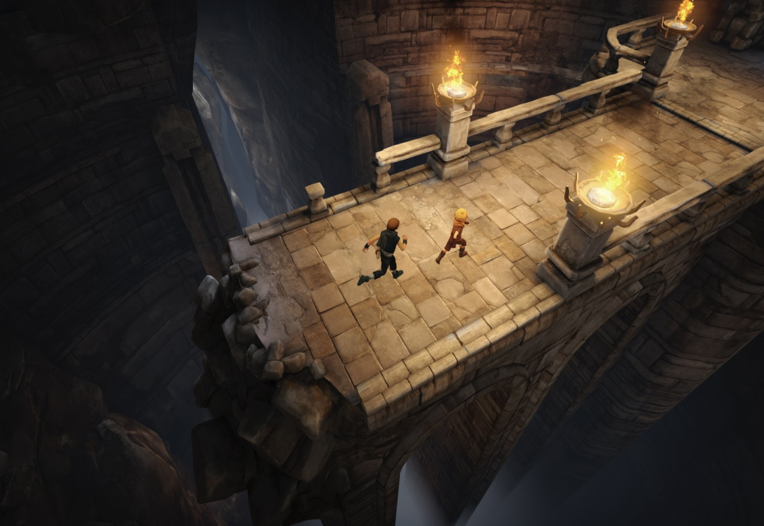
게임 소개 및 특징
게임 플레이 예시 2 ( 어드벤쳐 요소 )
게임 예시 – 브라더스 어 테일 오브 투 선즈
게임 예시 – 브라더스 어 테일 오브 투 선즈

Slide 9
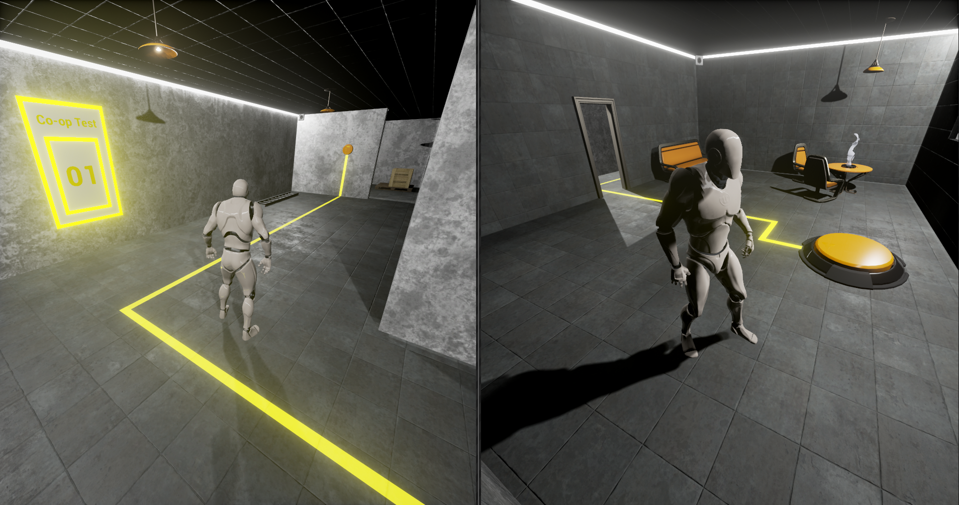
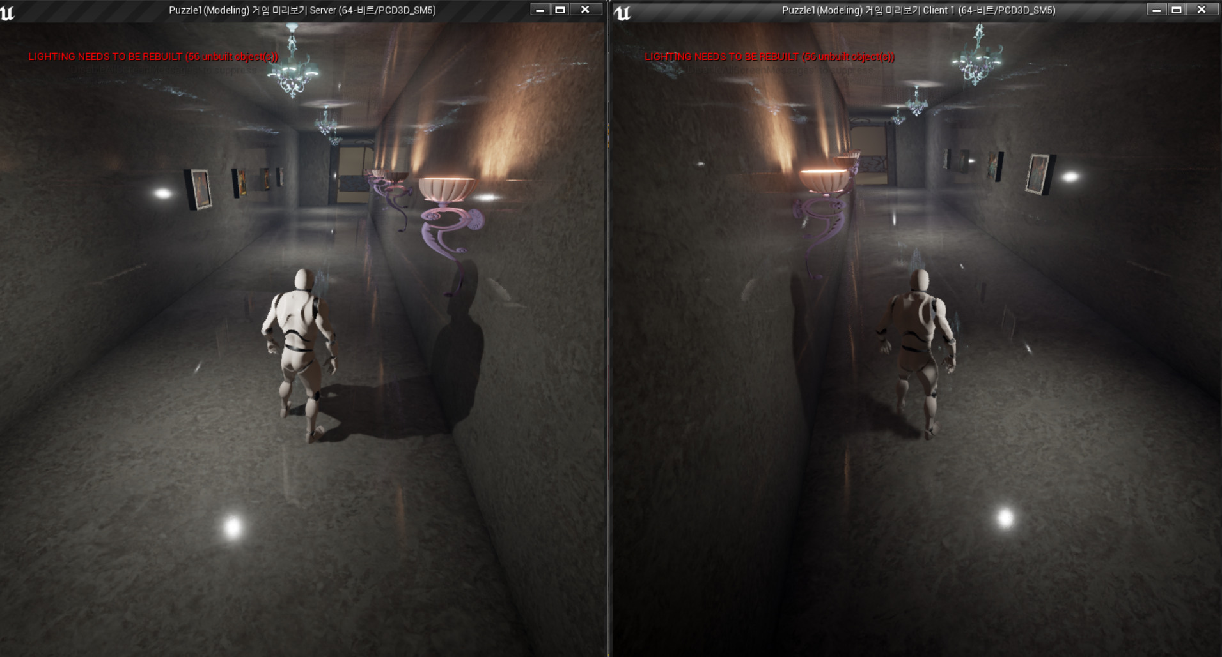
게임 소개 및 특징
프로토타입

Slide 10
게임 소개 및 특징
게임 특징
▶ 두 플레이어의 협동심을 요구하는 퍼즐
혼자서는 진행이 불가능하거나 생각하기 힘든 퍼즐들
▶ 독창적이고 다양한 종류의 퍼즐
다양한 맵과 오브젝트의 상호작용들을 이용하여 진행해야 한다.
- 움직이는 벽을 밀어서 미로 탈출
- 순간 이동 장치를 이용한 퍼즐
- 어두운 공간에서 빛을 이용하는 퍼즐
- 힌트를 이용하여 방을 탈출하는 퍼즐
- 캐릭터의 특징을 이용하는 퍼즐

Slide 11
게임 소개 및 특징
▶ 어드벤쳐 요소들
- 장애물 피하기
- 적에게 발각되지 않고 목표 지점으로 이동하기
▶ 흥미 있는 스토리와 연출

Slide 12
게임 방법
카메라 시점 : 마우스 이동
이동 : 키보드 W, A, S, D키
사용(상호작용) : 키보드 E키
손전등 : 마우스 왼쪽 버튼

Slide 13
게임 방법
게임 접속
방 생성하기
대기실
캐릭터 선택
게임 시작
게임 플레이
메인 메뉴
방 찾기
방 찾기 성공
방 찾기 실패

Slide 14
개발환경
Unreal Engine 4
Visual Studio 2015
3DS MAX
Zbrush
PhotoShop

Slide 15
기술적 요소
클라이언트 (언리얼 엔진4)
재질 편집기(머티리얼)를 이용한 다양하고 사실적인 재질 구현
캐스케이드(파티클 에디터)를 이용한 이펙트 구현
- 마티네와 시퀀서(시네마틱 편집기)를 이용하여 컷신 구현
그래픽
3DS MAX와 Zbrush를 이용한 고품질 모델링

Slide 16
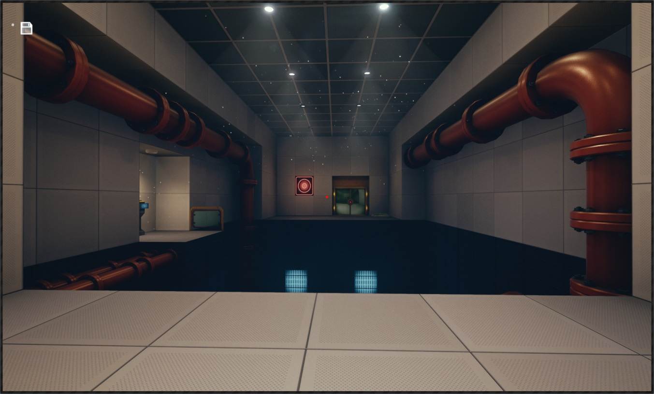
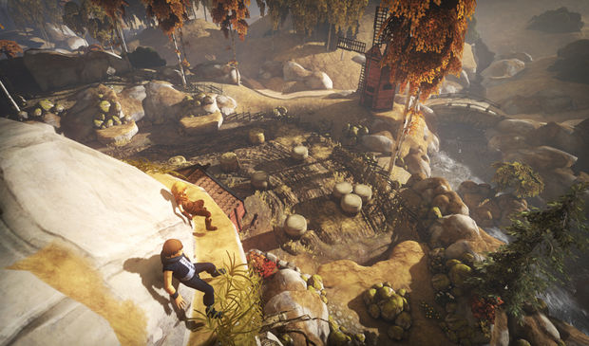
타 게임과의 비교
이니그마 프리즌
브라더스 어 테일 오브 투 선즈
수 많은 퍼즐과 맵
2인 협동의 퍼즐 어드벤쳐

Slide 17
구성원 역할 분담 및 개발 일정
손지훈, 양재혁
클라이언트 (언리얼 엔진4 – 프레임워크, AI, UI, 이펙트, 사운드, 콘텐츠, 컷신)
이상호
그래픽 (모델링, 애니메이션, 매핑)

Slide 18
구성원 역할 분담 및 개발 일정
역할 | 개발 내용 | 1월 | 2월 | 3월 | 4월 | 5월 | 6월 | 7월 | 8월
클라이언트 | 프레임워크 설계
 | 스테이지 설계
 | UI 설계 및 적용
 | 멀티 플레이 구현 (엔진 자체 서버)
 | 프레임워크 제작
 | 맵, 오브젝트와 상호작용
 | NPC AI 설계 및 적용
 | 컷신 제작
 | 이펙트 제작
 | 사운드 적용
 | 테스트, 버그 수정
 | 최적화

Slide 19
구성원 역할 분담 및 개발 일정
역할 | 개발 내용 | 1월 | 2월 | 3월 | 4월 | 5월 | 6월 | 7월 | 8월
그래픽 | 캐릭터 모델링
 | NPC 모델링
 | 맵 모델링
 | 오브젝트 모델링
 | 캐릭터, NPC 애니메이션
 | 캐릭터 매핑
 | NPC 매핑
 | 맵, 오브젝트 매핑

Slide 20
감사합니다

Slide 21
출처
- 게임 플레이 예시 1 사진 (포탈)
http://store.steampowered.com/app/400/
게임 플레이 예시 2 사진 (브라더스)
http://www.forbes.com/sites/games/2013/08/12/brothers-a-tale-of-two-sons-review-xbla/#72f4187b1b18
http://www.shacknews.com/game/brothers-a-tale-of-two-sons/screenshots
- 타 게임과의 비교 (브라더스, 이니그마 프리즌)
https://www.destructoid.com/review-brothers-a-tale-of-two-sons-258764.phtml
http://oyun.tamindir.com/enigma-prison/

